Slide 1
第4章 网络层

Slide 2
本章导读
在五层体系模型中，网络层位于数据链路层和传输层的中间。网络层的最基本的功能是实现从源到目的端的数据包的传输。本章介绍网络层的基本概念、IP协议、IP地址、VLSM、CIDR等概念、各种路由协议的相关特点及原理、NAT与VPN技术。
通过对本章内容的学习，应做到：
了解：网络层的基本概念、IPV6、CIDR。
熟悉：VLSM及子网划分、IP协议、ICMP协议、ARP协议及其他各种相关的协议。
掌握：常见的网络层命令的使用、路由原理的理解、NAT原理及VPN原理。

Slide 3
4.1 网络层概述
4.1.1 网络层的功能
1.通过路由选择算法，为分组通过通信子网选择最适当的路径；
2.网络层使用数据链路层的服务，实现路由选择、阻塞控制与网络互联等基本功能，向传输层的端到端传输连接提供服务。

Slide 4
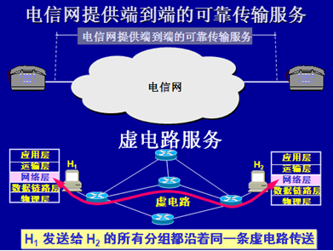
4.1.2 网络层提供的两种服务
1、电信网的成功经验让网络负责可靠交付—虚电路服务,如图所示。
传统电信网提供的主要业务是提供电话服务。电信网使用昂贵的程控交换机，用面向连接的通信方式，使电信网络能够向用户(实际上就是电话机)提供可靠传输的服务。
Notes:
可靠交付的保证：
网络保证：虚电路服务
传输层保证：数据报服务

Slide 5
4.1.2 网络层提供的两种服务
当两个计算机进行通信的步骤：
(1)应当先建立连接(但在分组交换中是建立一条虚电路VC(Virtual Circuit))，以保证通信双方所需的一切网络资源。
(2)然后双方就沿着已建立的虚电路发送分组。
(3)这样的分组的首部就不需要填写完整的目的主机地址，而只需填写这条虚电路的编号(一个不大的整数)，因而减少了分组的开销。
(4)如果这种通信方式再使用可靠传输的网络协议，就可使所发送的分组无差错按序地到达终点，当然也不丢失、不重复。
(5)在通信结束后，要释放建立的虚电路。
Notes:
虚电路服务对电话业务是合适的：电话即不够智能，无法处理一些错误，只能通过网络来保证可靠性

Slide 6
4.1.2 网络层提供的两种服务
虚电路表示这只是一条逻辑上的连接，分组都沿着这条逻辑连接按照存储转发方式传送，而并不是真正建立了一条物理连接。
请注意，电路交换的电话通信是先建立了一条真正的连接。因此分组交换的虚连接和电路交换的连接只是类似，但并不完全一样。

Slide 7
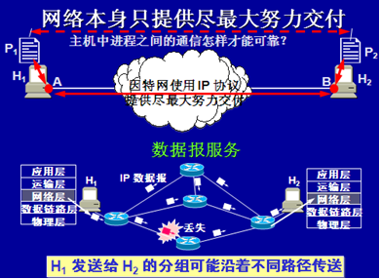
4.1.2 网络层提供的两种服务
2、因特网采用的设计思路—数据报服务，如图所示
网络层向上只提供简单灵活的、无连接的、尽最大努力交付的数据报服务。
网络在发送分组时不需要先建立连接。每一个分组（即 IP 数据报）独立发送，与其前后的分组无关（不进行编号）。
网络层不提供服务质量的承诺。即所传送的分组可能出错、丢失、重复和失序（不按序到达终点），当然也不保证分组传送的时限。

Slide 8
4.1.2 网络层提供的两种服务
由于传输网络不提供端到端的可靠传输服务，这就使网络中的路由器可以做得比较简单，而且价格低廉（与电信网的交换机相比较）。
如果主机（即端系统）中的进程之间的通信需要是可靠的，那么就由网络的主机中的运输层负责（包括差错处理、流量控制等）。
采用这种设计思路的好处是：网络的造价大大降低，运行方式灵活，能够适应多种应用。

Slide 9
4.1.2 网络层提供的两种服务
3、虚电路服务与数据报服务的对比
 | 虚电路服务 | 数据报服务
思路 | 可靠通信应当由网络来保证 | 可靠通讯应当由用户主机来保证
连接的建立 | 必须有 | 不需要
终地址 | 仅在连接建立阶段使用，每个分组使用短的虚电路号 | 每个分组都有终点的完整地址
分组的转发 | 属于同一条虚电路的分组均按照同一路由进行转发 | 每个分组独立选择路由进行转发
当结点出故障时 | 所有通过出故障的结点的虚电路均不能工作 | 出故障的结点可能会丢失分组，一些路由可能会发生变化
分组的顺序 | 总是按发送顺序到达终点 | 到达终点时不一定按发送顺序
差错处理和流量控制 | 由网络负责，也可以由用户主机负责 | 由用户主机负责

Slide 10
4.2 网际协议IP
4.2.1 IP协议简介
网际协议 IP 是 TCP/IP 体系中两个最主要的协议之一。与 IP 协议配套使用的还有四个协议：
  地址解析协议 ARP
    (Address Resolution Protocol)
  逆地址解析协议 RARP
    (Reverse Address Resolution Protocol)
  网际控制报文协议 ICMP
    (Internet Control Message Protocol)
  网际组管理协议 IGMP
    (Internet Group Management Protocol)

Slide 11
4.2.1 IP协议简介
网际层的 IP 协议及配套协议
各种应用层协议
应用层
(HTTP, FTP, SMTP 等)
运输层
TCP, UDP
ICMP
IGMP
网络层
（网际层）
IP
RARP
ARP
网络接口层
与各种网络接口
物理硬件

Slide 12
4.2.2 IP地址及编址方式
1、IP地址的定义：
整个因特网看成为一个单一的、抽象的网络。IP 地址就是给每个连接在因特网上的主机（或路由器）分配一个在全世界范围是唯一的 32 位的标识符。
IP地址现在由因特网名字与号码指派公司ICANN (Internet Corporation for Assigned Names and Numbers)进行分配
Notes:
IP4根服务器全球总共13台，美国独占10台，中国没有

Slide 13
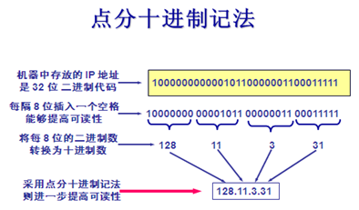
4.2.2 IP地址及编址方式
2、IP 地址的编址方法
（1）IP地址的二进制来表示：如100000000 00001011 0000001100011111
（2）IP地址的点分十进制法：如128.11.3.31，见下图所示

Slide 14
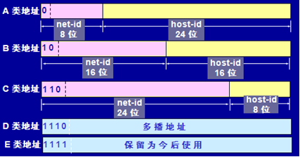
4.2.2 IP地址及编址方式
4、IP 地址的分类
由两个字段组成：(1)网络号 net-id，它标志主机(或路由器)所连接到的网络；(2)主机号host-id，它标志该主机(或路由器)。
两级的 IP 地址可以记为：IP 地址 = { <网络号>, <主机号>}
IP 地址中的网络号字段和主机号字段，如下图所示。
Notes:
网络号不能全为0

Slide 15
4.2.2 IP地址及编址方式
5、常用的三类IP地址
网络类别 | 最大网络数 | 第一个可用的网络号 | 最后一个可用的网络号 | 每个网络中最大的主机数
A | 126 (2^7 – 2) | 1 | 126 | 16,777,214
B | 16,383(2^14 - 1) | 128.1 | 191.255 | 65,534
C | 2,097,151 (2^21 - 1) | 192.0.1 | 223.255.255 | 254
Notes:
私有IP地址（局域网中使用的地址）主要有以下部分：
A类 10.0.0.0–10.255.255.255
B类 172.16.0.0–172.31.255.255
C类 192.168.0.0–192.168.255.255

Slide 16
4.2.2 IP地址及编址方式
一般不使用的特殊IP地址
网络号 | 主机号 | 源地址使用 | 目的地址使用 | 代表的意思
0 | 0 | 可以 | 不可以 | 在本网络上的本主机
0 | Host-id | 可以 | 不可以 | 在本网络上的某个主机
全1 | 全1 | 不可以 | 可以 | 只在本网络上进行广播
Net-id | 全1 | 不可以 | 可以 | 对net-id上的所有主机进行广播
127 | 非全0或全1的任何数 | 可以 | 可以 | 用作本地软件环回测试

Slide 17
4.2.3 IP地址与物理地址
IP地址：是用来唯一定位一台互连网上的计算机，它由32位二进制组成，为了便记忆，人们用点分十进制的方法来表示如：192.168.0.1，它可以以不同的分类标准分为A、B、C、D、E类地址或公有、私有地址或动态、静态地址。
MAC地址就是网络设备的硬件地址，它用来唯一标识网络中的一台硬件或硬件的一个接口，它由48位二进制组成，人们常用：XX-XX-XX-XX-XX-XX形式表示。IP地址是逻辑地址，负责逻辑定位，MAC地址是物理地址，负责物理定位。一般来讲IP地址在网络层使用，物理地址在数据链路层及以下使用

Slide 18
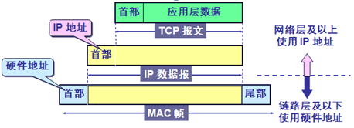
4.2.3 IP地址与物理地址
两者相同的地方：都是对计算机网络中某个主机或路由器的接口进行标识，都使用分等级的地址结构，都是全球唯一的。
两者不同的地方：长度不同：IP地址为32比特，MAC地址为48比特。 分配依据不同：IP地址的分配是基于网络拓朴，MAC地址的分配是基于制造商。对于网络上的某一设备，其IP地址是可变的，而MAC地址是不可变的。
Notes:
有了mac地址为什么还需要IP地址？

Slide 19
4.2.4 地址解析协议ARP
1、地址解析协议 ARP
不管网络层使用的是什么协议，在实际网络的链路上传送数据帧时，最终还是必须使用硬件地址，在TCP/IP网络中计算机使用的逻辑地址是IP地址，而计算机的硬件地址是网卡的MAC地址，在实现互联通信过程中IP地址与硬件地址之间存在着转换关系，转换使用到的协议即为ARP协议。

Slide 20
4.2.4 地址解析协议ARP
地址解析协议 ARP的工作原理，如下图所示。
网络中一个主机要和另一个主机进行直接通信，必须要知道目标主机的MAC地址，这个过程分为两个部分：
首先，源主机要向网络所有设备发送ARP请求包。
然后，目标主机要向源主机发送ARP回复包。
要注意一点，ARP在工作时，只使用ARP条目，不去验证条目是否正确。

Slide 21
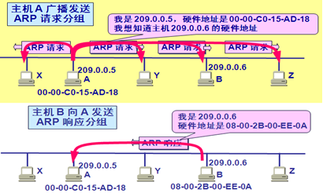
4.2.4 地址解析协议ARP

Slide 22
4.2.4 地址解析协议ARP
2、ARP 高速缓存的作用
为了减少网络上的通信量，主机 A 在发送其 ARP 请求分组时，就将自己的 IP 地址到硬件地址的映射写入 ARP 请求分组。
当主机 B 收到 A 的 ARP 请求分组时，就将主机 A 的这一地址映射写入主机 B 自己的 ARP 高速缓存中。这对主机 B 以后向 A 发送数据报时就更方便了。

Slide 23
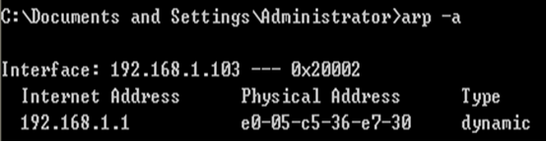
4.2.4 地址解析协议ARP
4、ARP条目的查看、添加、删除
a、ARP条目的查看，如下图所示。
首先在“运行”对话框中输入“cmd”，回车，然后输入命令“arp -a”，回车

Slide 24
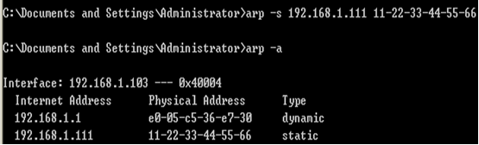
4.2.4 地址解析协议ARP
4、ARP条目的查看、添加、删除
b、ARP条目的添加，如下图所示。
首先，在“运行”对话框中输入“cmd”回车。
然后，输入命令“arp -s 主机的IP地址 主机的MAC地址”

Slide 25
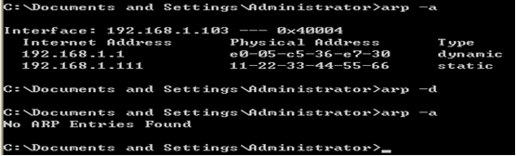
4.2.4 地址解析协议ARP
4、ARP条目的查看、添加、删除
c、ARP条目的删除，如下图所示。
仅用一条命令就可以完成
在命令输入窗口中输入“arp -d”，就可将ARP表清空。
Notes:
删除一条用：arp -d ip地址

Slide 26
4.2.4 地址解析协议ARP
5、ARP欺骗
（1）什么是ARP欺骗
ARP欺骗就是通过伪造IP地址和MAC地址的对应关系，实现欺骗，攻击者只要持续不断的发出伪造的ARP响应包就能更改目标主机ARP缓存中的ARP条目，造成网络中断或数据的丢失。

Slide 27
4.2.4 地址解析协议ARP
5、ARP欺骗
（2）如何预防ARP欺骗？
预防ARP欺骗最常见、有效的方法是使用地址绑定，即添加ARP静态条目。
例如：局域网中计算机的网关IP是192.168.0.252,MAC地址是aa-aa-aa-aa-aa-aa,那么我们就可以使用下面这条命令进行ＡＲＰ欺骗的预防：arp -s 192.168.0.252 aa-aa-aa-aa-aa-aa

Slide 28
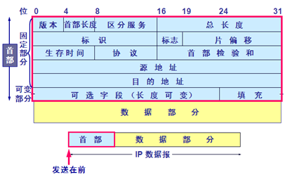
4.2.5 IP数据报的格式
1、IP 数据报首部格式
一个 IP 数据报由首部和数据两部分组成。首部的前一部分是固定长度，共 20 字节，是所有 IP 数据报必须具有的。在首部的固定部分的后面是一些可选字段，其长度是可变的。 如图所示。

Slide 29
4.2.5 IP数据报的格式
1、IP 数据报首部格式
版本：占4位，指IP协议的版本
首部长度：占4位，可以表示的最大数值是15个单位（1单位4个字节），最大60个字节
区分服务：占8位，用于标记不同等级的服务质量
总长度：占16位，IP数据包的总长度，最大长度位65535个字节，但是不能超过最大传送单元MTU
标识：16位，用于产生数据报的标识
标志：3位，只有后两位有意义，
最低位MF=1表示后面还有分片，MF=0表示最后一个分片
中间为DF，只有当DF=0时，该数据报才允许分片

Slide 30
4.2.5 IP数据报的格式
1、IP 数据报首部格式
片偏移：占13位，一个单位为8个字节，表示较长分组在分片后，某片在元分组中的位置
生存时间：占8位，记为TTL，数据报在网络中可以通过的路由器数的最大值，否则丢弃
协议：数据部分使用的协议
首部校验和：只检验首部，不检查数据
源地址和目标地址：各占4字节

Slide 31
4.2.5 IP数据报的格式
2、IP 数据报首部的可变部分
IP 首部的可变部分就是一个选项字段，用来支持排错、测量以及安全等措施，内容很丰富。
选项字段的长度可变，从 1 个字节到 40 个字节不等，取决于所选择的项目。
增加首部的可变部分是为了增加 IP 数据报的功能，但这同时也使得 IP 数据报的首部长度成为可变的。这就增加了每一个路由器处理数据报的开销。实际上这些选项很少被使用。

Slide 32
4.2.5 IP数据报的格式
3、IP功能
寻址和路由；分段和重组；传输过程中数据差错处理。

Slide 33
4.2.5 IP数据报的格式
4、IP数据包转发涉及的几个概念
（1）路由表的建立
（2）查找路由表
（3）特定主机路由
（4）默认路由(default route)

Slide 34
4.2.5 IP数据报的格式
5、IP数据报转发的流程如下：
(1) 从数据报的首部提取目的主机的 IP 地址 D, 得出目的网络地址为 N。
(2) 若网络 N 与此路由器直接相连，则把数据报直接交付目的主机 D；否则是间接交付，执行(3)。
(3) 若路由表中有目的地址为 D 的特定主机路由，则把数据报传送给路由表中所指明的下一跳路由器；否则，执行(4)。
(4) 若路由表中有到达网络 N 的路由，则把数据报传送给路由表指明的下一跳路由器；否则，执行(5)。
(5) 若路由表中有一个默认路由，则把数据报传送给路由表中所指明的默认路由器；否则，执行(6)。
(6) 报告转发分组出错。

Slide 35
4.3无分类的IP地址
目前使用的IPV4地址常用的分类有A、B、C、D、E共5类，它们有着固定的格式及编址原则，所谓的无分类的IP地址即其不为其中任何一类的格式及编址原则。常用的无分类的IP地址目前有两种技术：VLSM和CIDR。
Notes:
VLSM（变长子网掩码）用于IPv4子网的划分，也就是把一个大的网络划分成多个小的子网；而CIDR则用于IPv4子网的聚合，当然主要是指路由方面的聚合，也就是路由汇总

Slide 36
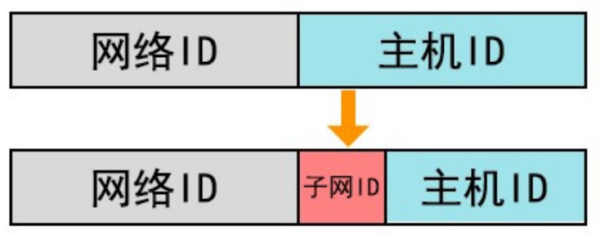
4.3.1 划分子网的基本概念
1. 从两级 IP 地址到三级 IP 地址
当没有划分子网时，IP 地址是两级结构。划分子网后 IP 地址就变成了三级结构。划分子网只是把 IP 地址的主机号 host-id 这部分进行再划分，而不改变 IP 地址原来的网络号net-id。
1985 年在二级 IP 地址中又增加了一个“子网号字段”，使两级的 IP 地址变成为三级的 IP 地址。这种做法叫作划分子网(subnetting) ，是因特网的正式标准协议。

Slide 37
4.3.1 划分子网的基本概念
1. 从两级 IP 地址到三级 IP 地址
子网掩码及其表示：
子网掩码（Subnet Mask）的格式与IP地址格式相同，由32比特组成。每个IP地址必然有一个子网掩码。由一连串连“1”后面紧跟一连串连“0”组成的32比特序列串，其中连“1”的个数等于“网络号+子网号”的位数，连“0”的个数等于“主机号”的位数。使用子网掩码(subnet mask)可以找出 IP 地址中的子网部分。

Slide 38
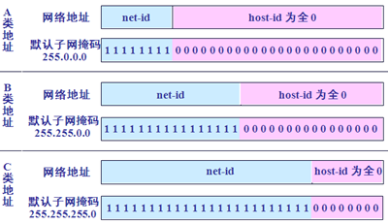
4.3.1 划分子网的基本概念
1. 从两级 IP 地址到三级 IP 地址
常用的A、B、C类地址的默认子网掩码，如图所示。

Slide 39
4.3.1 划分子网的基本概念
2. 划分子网的基本思想
凡是从其他网络发送给本单位某个主机的 IP 数据报，仍然是根据 IP 数据报的目的网络号 net-id，先找到连接在本单位网络上的路由器。然后此路由器在收到 IP 数据报后，再按目的网络号 net-id 和子网号 subnet-id 找到目的子网。最后就将 IP 数据报直接交付目的主机。
划分子网纯属一个单位内部的事情。单位对外仍然表现为没有划分子网的网络。从主机号借用若干个位作为子网号 subnet-id，而主机号 host-id 也就相应减少了若干个位。
IP地址 ::= {<网络号>, <子网号>, <主机号>}

Slide 40
4.3.1 划分子网的基本概念
3. 划分子网的优点
◆ 方便管理和组织业务。
◆ 减少网络通信冲突。
◆ 减少对IP地址的浪费。
◆ 支持不同的网络技术。
◆ 克服网络技术的局限性。

Slide 41
4.3.1 划分子网的基本概念
4. 子网划分的原则及子网掩码的计算
（1）子网划分原则:
子网划分应遵守以下计算规则：IP地址中的子网位不能全为1。IP地址中的子网位不能全是0；IP地址中的主机位不能全是1；IP地址中的主机位不能全是0。
子网络划分的过多或过少将损失较多的IP地址，而处在中间数量损失的地址最少。当你计划如何对你的网络ID进行分割时，要设法找到了以下三个方面的最佳平衡点：可用的子网数；每个子网的可用节点数；IP地址的最小损失。

Slide 42
4.3.1 划分子网的基本概念
4. 子网划分的原则及子网掩码的计算
（2）划分子网的方法
a)分析需求，确定子网数目；
b)转换为二进制形式，确定划分该子网所需位数（向主机号借位）；
c)网络号保持不变，根据子网号划分子网；
d)进行二到十进制的转换，算出子网掩码。
练习：地址块为215.222.148.0/24,要划分成3个子网

Slide 43
4.3.2 无分类域间路由选择CIDR（构成超网）
（1）无分类编址CIDR的由来：1992 年因特网面临的问题（虽然划分子网在一定程度上缓解了因特网在发展中遇到的困难）。1992 年B 类地址已分配了近一半，1994 年 3 月全部分配完毕！因特网主干网上的路由表中的项目数急剧增长（从几千个增长到几万个）。整个 IPv4 的地址空间最终将全部耗尽。1987 年，RFC 1009 就指明了在一个划分子网的网络中可同时使用几个不同的子网掩码。使用变长子网掩码 VLSM (Variable Length Subnet Mask)可进一步提高 IP 地址资源的利用率。在 VLSM 的基础上又进一步研究出无分类编址方法，它的正式名字是无分类域间路由选择 CIDR (Classless Inter-Domain Routing)。

Slide 44
4.3.2 无分类域间路由选择CIDR（构成超网）
（2）无分类编址CIDR的定义及表示方法：
无分类的两级编址CIDR的定义： IP地址 ::= {<网络前缀>, <主机号>}
表示方法：
①使用“斜线记法”(slash notation)，又称为CIDR记法，把网络前缀都相同的连续的 IP 地址组成“CIDR 地址块”。如：128.14.35.7/20
128.14.32.0/20 地址块：共有 2^12 -2个地址（全0和全1不用）,如下图4-28所示，起始地址是 128.14.32.0，最小地址：128.14.32.0，最大地址：128.14.47.255，在不需要指出地址块的起始地址时，也可将这样的地址块简称为“/20 地址块”。128.14.32.0/20 表示的地址（2^12 -2 个地址）

Slide 45
4.3.2 无分类域间路由选择CIDR（构成超网）
（3）地址掩码：
虽然CIDR不使用划分子网的概念，但仍然使用地址掩码的概念。所谓的地址掩码是由一连串的1和0组成，而1的个数就是网络前缀的长度（位数），总共由32bit组成。在斜线记法中，斜线后面的数字就是地址掩码中1的个数。
9.0.0.0/10 隐含地指出 IP 地址9.0.0.0 的掩码是 255.192.0.0。此掩码可表示为11111111 11000000 00000000 00000000掩码中有10个连续的1

Slide 46
4.4 网际控制报文协议ICMP
ICMP概念：
ICMP（Internet Control Messages Protocol, 网际控制报文协议），通过它可以知道故障的具体原因和位置。由于IP不是为可靠传输服务设计的， ICMP的目的主要是用于在TCP/IP网络中发送出错和控制消息。

Slide 47
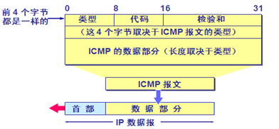
4.4 网际控制报文协议ICMP
ICMP 报文的格式：
Notes:
代码：即错误代码

Slide 48
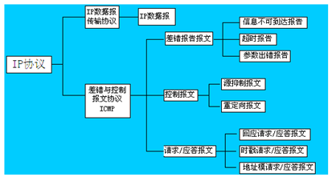
4.4.1 ICMP 报文的种类
ICMP报文的种类有三大类种，即ICMP差错报告报文、控制报文、请求/应答报文。各大类型报文又分多种类型报文，如下图所示。

Slide 49
4.4.1 ICMP 报文的种类
1、ICMP差错报文特点：
(1) ICMP差错报文都是由路由器发送到源主机的
(2) ICMP差错报文只提供IP数据报在传输过程中的差错报告，并不规定对各类差错应采取什么样的处理措施。
(3) ICMP差错报文不享受任何优先权，也没有特别的可靠性保证措施，与普通的IP数据报一样进行传输，传输过程中可能被丢失、损坏，甚至被抛弃。

Slide 50
4.4.1 ICMP 报文的种类
1、ICMP差错报文特点：
(4) ICMP差错报文是伴随着抛弃出错的IP数据报而产生的。
(5) 当路由器发送一份参数错误等的ICMP差错报文时，ICMP报文数据区始终包含产生ICMP差错报文的IP数据报的头部和其数据区的前8个字节(64位)
(6) 在有些情况下，为了防止在网络中产生大量的ICMP差错报文(广播风暴)，影响网络的正常工作，即使发生差错，也不会产生ICMP差错报文
Notes:
请求报文是广播，应答报文是单播

Slide 51
4.4.1 ICMP 报文的种类
2、ICMP控制报文：
A．拥塞控制与源站抑制报文
当一个路由器接收IP数据报的速度比其处理IP数据报的速度快，或一个路由器传入数据报的速率大于传出数据报的速率时，就会产生拥塞(Congestion)现象。
这时路由器可以通过发送源站抑制(Source Quench)报文来抑制源主机发送IP数据报的速率，避免可能产生的差错。

Slide 52
4.4.1 ICMP 报文的种类
2、ICMP控制报文：
B. 路由控制与重定向报文
假如源主机要向目标主机发送IP数据报，源主机的默认路由是路由器1，则源主机先把IP数据报送到路由器1，再由路由器1进行路由选择。路由器1经过选路后，把IP数据报送到路由器2。
同时路由器1也发现源主机要发送到目标主机的IP数据报以后可以直接发送到路由器2(因为路由器1和路由器2同在一个网络中)，则路由器1向源主机发送一个ICMP重定向报文，告诉它可以直接把IP数据报送到路由器2。这样，就使源主机始终保持着一个动态的、既小且优的路径表。

Slide 53
4.4.1 ICMP 报文的种类
3、请求与应答报文
A、回送请求与应答报文
B、时戳请求与应答报文
C、地址掩码请求与应答报文

Slide 54
4.4.1 ICMP 报文的种类
3、请求与应答报文
A、回送请求与应答报文
B、时戳请求与应答报文
C、地址掩码请求与应答报文

Slide 55
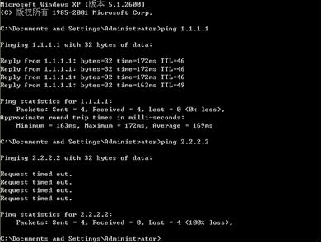
4.4.2 ICMP的应用举例 PING(Packet InterNet Groper)
1、Ping
使用ICMP回送和应答消息来确定一台主机是否可达。如下图所示

Slide 56
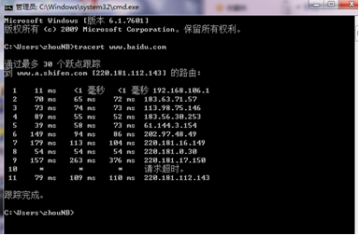
4.4.2 ICMP的应用举例 PING(Packet InterNet Groper)
2、Tracert
该程序用来确定通过网络的路由IP数据报，如下图所示。
Notes:
Tracert命令是一个网络诊断工具，用于追踪IP数据包在网络中的路径和传输信息。它通过发送一系列的ICMP回显请求(ping)消息到目标主机，然后侦听这些请求的回应来确定网络路径

Slide 57
4.4.2 ICMP的应用举例 PING(Packet InterNet Groper)
3、用ICMP发现路径MTU
网络MTU：Max Transmission Unit是网络最大传输单元（包长度），IP路由器必须对超过MTU的IP报进行分片，目的主机再完成重组处理，所以确定源到目的路径MTU对提高传输效率是非常必要的。确定路径MTU的方法是“要求报告分片但又不被允许” 的ICMP报文。
Notes:
ping 192.168.9.9 -l 3500 -f
-l ：表示指定ping命令发送的字节是3500，可以自行设置
-f：表示，不允许分片

Slide 58
4.5 因特网的路由选择协议
4.5.1 几个基本概念
1、路由的概念
所谓“路由”，是指把数据从一个地方传送到另一个地方的行为和动作，在路上，至少遇到一个中间节点。而路由器，正是执行这种行为动作的机器，它的英文名称为Router。

Slide 59
4.5 因特网的路由选择协议
4.5.1 几个基本概念
路由器的基本功能如下：
● 网络互联
路由器支持各种局域网和广域网接口，主要用于互联局域网和广域网，实现不同网络互相通信
● 数据处理
提供包括分组过滤、分组转发、优先级、复用、加密、压缩和防火墙等功能
● 网络管理
路由器提供包括路由器配置管理、性能管理、容错管理和流量控制等功能

Slide 60
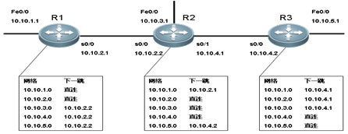
4.5 因特网的路由选择协议
4.5.1 几个基本概念
2、路由选择表
在网络层，将检查数据包的目的地址，如果目的地址确实是路由器该接口的IP地址或广播地址，那么需要再检查数据包的协议字段，然后再向适当的内部进程发送被封装的数据。如下图所示。

Slide 61
4.5 因特网的路由选择协议
4.5.1 几个基本概念
3. 理想的路由算法
● 算法必须是正确的和完整的。
● 算法在计算上应简单。
● 算法应能适应通信量和网络拓扑的变化，这就是说，要有自适应性。
● 算法应具有稳定性。
● 算法应是公平的。
● 算法应是最佳的。

Slide 62
4.5 因特网的路由选择协议
4.5.1 几个基本概念
4.分层次的路由选择协议
（1）为什么要分层次？
互联网的规模非常大。如果让所有的路由器知道所有的网络应怎样到达，则这种路由表将非常大，处理起来也太花时间。而所有这些路由器之间交换路由信息所需的带宽就会使因特网的通信链路饱和。
许多单位不愿意外界了解自己单位网络的布局细节和本部门所采用的路由选择协议（这属于本部门内部的事情），但同时还希望连接到因特网上。

Slide 63
4.5 因特网的路由选择协议
4.5.1 几个基本概念
4.分层次的路由选择协议
（2）自治系统 AS(Autonomous System)
定义：在单一的技术管理下的一组路由器，而这些路由器使用一种 AS 内部的路由选择协议和共同的度量以确定分组在该 AS 内的路由，同时还使用一种 AS 之间的路由选择协议用以确定分组在 AS之间的路由。
强调：尽管一个 AS 使用了多种内部路由选择协议和度量，但重要的是一个 AS 对其他 AS 表现出的是一个单一的和一致的路由选择策略。

Slide 64
4.5 因特网的路由选择协议
4.5.1 几个基本概念
5、两大类路由选择协议
内部网关协议 IGP (Interior Gateway Protocol) 即在一个自治系统内部使用的路由选择协议。目前这类路由选择协议使用得最多，如 RIP 和 OSPF 协议。
外部网关协议EGP (External Gateway Protocol) 若源站和目的站处在不同的自治系统中，当数据报传到一个自治系统的边界时，就需要使用一种协议将路由选择信息传递到另一个自治系统中。这样的协议就是外部网关协议 EGP。在外部网关协议中目前使用最多的是 BGP-4。

Slide 65
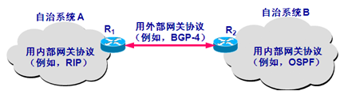
4.5 因特网的路由选择协议
4.5.1 几个基本概念
6、自治系统和内部网关协议、外部网关协议 ，如下图所示。

Slide 66
4.5 因特网的路由选择协议
4.5.1 几个基本概念
6、自治系统和内部网关协议、外部网关协议 ，如下图所示。

Slide 67
4.5.2 内部网关协议RIP
1、RIP概念
路由信息协议(RIP)是一种内部网关协议，是一种使用距离矢量路由选择算法协议，广泛用于全球因特网的路由。
RIP采用距离向量算法，是以跳数作为metric（度量值）的距离向量协议。

Slide 68
4.5.2 内部网关协议RIP
2、RIP 协议的三个要点
与谁交换信息？仅和相邻路由器交换信息。
交换什么信息？交换的信息是当前本路由器所知道的全部信息，即自己的路由表。
什么时候交换信息？按固定的时间间隔交换路由信息，例如，每隔 30 秒。

Slide 69
4.5.2 内部网关协议RIP
3、路由表的建立
路由器在刚刚开始工作时，只知道到直接连接的网络的距离（此距离定义为1）。
以后，每一个路由器也只和数目非常有限的相邻路由器交换并更新路由信息。
经过若干次更新后，所有的路由器最终都会知道到达本自治系统中任何一个网络的最短距离和下一跳路由器的地址。
RIP 协议的收敛(convergence)过程较快，即在自治系统中所有的结点都得到正确的路由选择信息的过程。

Slide 70
4.5.2 内部网关协议RIP
4、RIP协议的距离向量算法
原则：找出目的网络的最短距离，路由表中有“目的网络，到达的距离，下一跳路由”，设收到相邻路由器地址为X的RIP报文的某一项是：“Net2,3,Y”
a) 先修改RIP报文中的所有项目，把下一跳地址改为X，并把距离字段加1，如：
“Net2,3,Y”——“Net2,4,X”。
b) 对修改后的RIP报文中的每一项（如：“Net2,4,X”）进行如下步骤：
--Net2不在路由表中，将“Net2,4,X” 添加到路由表中，否则；
--X是同样的，将“Net2,4,X” 替换原路由表中的项目（不管距离值是多少），否则；
--若距离4小于原路由表中的距离，则更新。否则什么也不做。
c）若3分钟还没收到相邻路由器的更新路由表，则把它记为不可达路由器，将距离记为16。
d）返回

Slide 71
4.5.2 内部网关协议RIP
6、RIP 协议的优缺点
（1）缺点：
当网络出现故障时，要经过比较长的时间才能将此信息传送到所有的路由器。（好消息传播得快，而坏消息传播得慢）
限制网络规模，能使用的最大距离为 15（16 表示不可达）。
交换的路由信息是路由器中的完整路由表，因而随着网络规模的扩大，开销也就增加。
动态路由因为需要路由器之间频繁地交换各自的路由表，占用了网络带宽。
在动态路由网络中，通过对路由表的分析可以揭示网络的拓扑结构和网络地址等信息，因此网络的安全性较低

Slide 72
4.5.2 内部网关协议RIP
6、RIP 协议的优缺点
（2）优点：
实现简单，开销较小。
RIP使用非常广泛，它简单、可靠，便于配置。
在路由器上运行路由协议，使路由器可以自动根据网络拓朴结构的变化调整路由条目；无需管理员手工维护，减轻了管理员的工作负担。

Slide 73
4.6 VPN与NAT
4.6.1 虚拟专用网VPN
1. 虚拟专用网VPN简介
虚拟专用网（VPN）就是为通过一个公用网络（通常是因特网）建立一个临时的、安全的连接，是一条穿过混乱的公用网络的安全、稳定的隧道，对企业内部网的扩展，可以帮助远程用户、公司分支机构、商业伙伴及供应商同公司的内部网建立可信的安全连接，并保证数据的安全传输。
Notes:
https://baike.baidu.com/item/%E8%99%9A%E6%8B%9F%E4%B8%93%E7%94%A8%E7%BD%91%E7%BB%9C/8747869?fr=ge_ala
利用公共网络，将属于同一安全域的站点，通过隧道技术等手段，并采用加密、认证、访问控制等综合安全机制，构建安全、独占、自治的虚拟网络

Slide 74
4.6.1 虚拟专用网VPN
2. VPN产生和应用背景
有三个主要因素驱动着VPN的应用。
（1）节省开支
（2）有利益于扩展企业与合作伙伴及客户的关系
（3）灵活的服务

Slide 75
4.6.1 虚拟专用网VPN
3. VPN的基本用途
（1）通过Internet实现远程用户访问
（2）通过Internet实现网络互连
（3）连接企业内部网络计算机

Slide 76
4.6.1 虚拟专用网VPN
4. VPN的技术基础
（1）VPN的基本要求
①用户验证：VPN方案必须能够验证用户身份并严格控制只有授权用户才能访问VPN。
②地址管理：VPN方案必须能够为用户分配专用网络上的地址并确保地址的安全性。
③数据加密：对通过公共互联网络传递的数据必须经过加密，确保网络其他未授权的用户无法读取该信息。
④密钥管理：VPN方案必须生成并更新客户端和服务器的加密密钥。
⑤多协议支持：VPN方案必须支持公共互联网络上普遍使用的基本协议，包括IP，IPX等。

Slide 77
4.6.1 虚拟专用网VPN
4. VPN的技术基础
（1）VPN的基本要求
①用户验证：VPN方案必须能够验证用户身份并严格控制只有授权用户才能访问VPN。
②地址管理：VPN方案必须能够为用户分配专用网络上的地址（即机构内部使用的私有地址），并确保地址的安全性。
③数据加密：对通过公共互联网络传递的数据必须经过加密，确保网络其他未授权的用户无法读取该信息。
④密钥管理：VPN方案必须生成并更新客户端和服务器的加密密钥。
⑤多协议支持：VPN方案必须支持公共互联网络上普遍使用的基本协议，包括IP，IPX等。

Slide 78
4.6.1 虚拟专用网VPN
4. VPN的技术基础
（2）VPN技术
隧道技术：隧道技术是一种通过使用互联网络的基础设施在网络之间传递数据的方式。使用隧道传递的数据（或负载）可以是不同协议的数据帧或数据报。隧道协议将这些其它协议的数据帧或数据报重新封装在新的数据报中发送。新的数据报首部提供了路由信息，从而使封装的负载数据能够通过互联网络传递。被封装的数据报在隧道的两个端点之间通过公共互联网络进行路由。被封装的数据报在公共互联网络上传递时所经过的逻辑路径称为“隧道”，如下图所示。

Slide 79
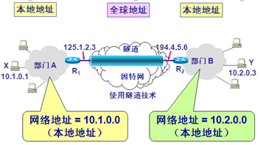
4.6.1 虚拟专用网VPN
Notes:
R1和R2都是VPN网关：主要负责数据的封装和解封装

Slide 80
4.6.1 虚拟专用网VPN
4. VPN的技术基础
（3）安全技术：VPN中的安全技术通常由加密、认证及密钥交换与管理组成。
①认证技术：“摘要”技术采用HASH 函数将一段长的报文通过函数变换，映射为一段短的报文即摘要。用来验证数据的完整性、用户认证。
②加密技术：IPSec通过ISAKMP/IKE/Oakley 协商确定几种可选的数据加密算法，如DES 、3DES等。，如下图所示。
③密钥交换和管理：VPN 中密钥的分发与管理非常重要。

Slide 81
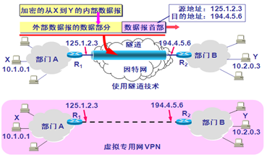
4.6.1 虚拟专用网VPN

Slide 82
4.6.1 虚拟专用网VPN
4. VPN的技术基础
（4）VPN组网方式
Access VPN （远程访问VPN）：客户端到网关远程用户拨号接入到本地的ISP，它适用于流动人员远程办公，可大大降低电话费。SOCKS v5协议适合这类连接。
Intranet VPN （企业内部VPN）：网关到网关它适用于公司两个异地机构的局域网互连，在Internet上组建世界范围内的企业网。
Extranet VPN （扩展的企业内部VPN）：与合作伙伴企业网构成Extranet由于不同公司的网络相互通信，所以要更多考虑设备的互连、地址的协调、安全策略的协商等问题。
远程接入VPN(remote access VPN) 有的公司可能没有分布在不同场所的部门，但有很多流动员工在外地工作。公司需要和他们保持联系，远程接入 VPN 可满足这种需求。
Notes:
站点到站点主要用于公司重要站点之间的连接，比如公司在其他地方设有分部，那这些分公司的员工当然也是要访问到公司总部的内部系统了，站点到站点的VPN技术对于终端用户而言是透明的，即分公司是感觉不到VPN技术的存在，因为这种方式是通过各站点的VPN设备已经建立好了连接，所以会觉得相互之间访问的站点就是位于在同一个内网中。站点到站点VPN连接技术只能满足公司站点之间的连接，也就是说用户必须要在公司内部才能使用这种技术来连接其他站点了
如果用户出差在外，站点到站点VPN连接技术就不适用了。在这种场合下，需要用到远程访问VPN连接技术了。远程访问VPN一般需要预先在客户计算机上安装VPN客户端，客户端依据具体采用的实现技术而有所不同，最方便的方式是可以通过IE浏览器输入VPN账号密码拨号到公司VPN网关设备。如果拨号成功，客户就像通过一根网线虚拟地连接到公司VPN网关，然后获取一个ip地址来访问公司的内部服务器了

Slide 83
4.6.2 网络地址转换 NAT(Network Address Translation)
1、网络地址转换NAT概述
NAT（Network Address Translation，网络地址转换）是一种将一个IP地址域（如Intranet）转换到另一个IP地址域（如Internet）的技术。NAT技术的出现是为了解决IP地址日益短缺的问题，将多个内部地址映射为少数几个甚至一个公网地址,这样就可以实现内部网络中的主机（通常使用私有地址）透明地访问外部网络中的资源；同时，外部网络中的主机也可以有选择地访问内部网络。而且，NAT能使得内外网络隔离，提供一定的网络安全保障。

Slide 84

4.6.2 网络地址转换 NAT(Network Address Translation)
2、网络地址转换的过程，如下图所示。
Notes:
NAT转换表

Slide 85
4.6.2 网络地址转换 NAT(Network Address Translation)
3、网络地址转换NAT的典型应用
一个企业不想让外部网络用户知道自己的网络内部结构，可以通过NAT将内部网络与外部Internet 隔离开，则外部用户根本不知道通过NAT设置的内部IP地址。
一个企业申请的合法Internet IP地址很少，而内部网络用户很多。可以通过NAT功能实现多个用户同时公用一个合法IP与外部Internet 进行通信。
如果有两个内网需要互联，而它们采用的内部私有地址范围有重合时，也可以采用NAT技术进行转换。

Slide 86
4.6.2 网络地址转换 NAT(Network Address Translation)
4、网络地址转换可分为三类
静态地址转换（Static Address Translation）
即一对一转换，将一个私有地址转换为一个公有地址。
动态地址转换（Dynamic Address Translation）
即多对多转换，将多个私有地址转换为一个拥有多个公有地址池里的地址。
地址端口转换(Network Address Port Translation）
即多对一转换，将多个私有地址同时转换为一个公有地址，使用不同端口进行区分。

Slide 87
4.7 IPv6协议
从计算机本身发展以及从互联网规模和网络传输速率来看，现在 IPv4 已很不适用。解决IP地址耗尽的根本措施--使用IPv6。
更大的地址空间。IPv6 将地址从 IPv4 的 32 位 增大到了 128 位

Slide 88
4.8 网络层的设备
4.8.1 路由器
1、路由器的概念
所谓“路由”，是指把数据从一个地方传送到另一个地方的行为和动作，在路上，至少遇到一个中间节点。而路由器，正是执行这种行为动作的机器，它的英文名称为Router。

Slide 89

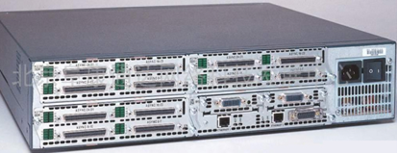
4.8 网络层的设备
2、路由器的分类
按结构分类：从结构上分，路由器可分为模块化结构与固定配置结构。如下图所示：

Slide 90
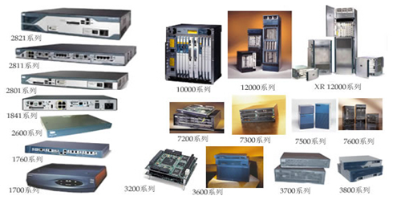
4.8 网络层的设备
2、路由器的分类
按不同的应用环境分类：按不同的应用环境，可将路由器分为骨干级路由器，企业级路由器和接入级路由器，如下图所示：

Slide 91
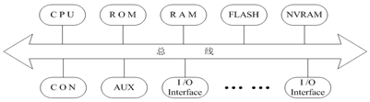
4.8 网络层的设备
3、路由器的结构主要包括：
中央处理单元（Central Processor Unit，CPU）
存储器 ：只读内存（ROM）；闪存（FLASH）；随机存取内存（RAM）；非易失性RAM（NVRAM）
接口：连接其它的网络
如下图所示；
Notes:
中央处理器：负责处理IP数据报、运行路由协议和管理路由表

Slide 92

4.8.2 三层交换机
1、认识三层交换机
三层交换技术就是：二层交换技术 ＋ 三层转发技术。它解决了局域网中网段划分之后，网段中子网必须依赖路由器进行管理的局面，解决了传统路由器低速、复杂所造成的网络瓶颈问题。

Slide 93
4.8.2 三层交换机
2、三层交换原理
假设两个使用IP协议的站点A、B通过第三层交换机进行通信，发送站点A在开始发送时，把自己的IP地址与B站的IP地址比较，判断B站是否与自己在同一子网内。若目的站B与发送站A在同一子网内，则进行二层的转发。
若两个站点不在同一子网内，如发送站A要与目的站B通信，发送站A要向“缺省网关”发出ARP(地址解析)封包，而“缺省网关”的IP地址其实是三层交换机的三层交换模块。

Slide 94
4.8.2 三层交换机
3、三层交换机与两层交换机的区别
主要功能不同
二层交换机和三层交换机都可以交换转发数据帧，但三层交换机除了有二层交换机的转发功能外，还有IP数据包路由功能。
使用的场所不同
二层交换机是工作在OSI参考模型第2层的设备，而三层交换机是工作在OSI参考模型第3层的设备。
处理数据的方式不同
二层交换机使用二层交换转发数据帧，而三层交换的路由模块使用三层交换IP数据包。

Slide 95
4.8.2 三层交换机
4、三层交换机与路由器的区别
（1）交换机一般用于ＬＡＮ－ＷＡＮ的连接，交换机归于网桥，是数据链路层的设备，有些交换机也可实现第三层的交换。
（2）路由器用于ＷＡＮ－ＷＡＮ之间的连接，可以解决异性网络之间转发分组，作用于网络层。他们只是从一条线路上接受输入分组，然后向另一条线路转发。这两条线路可能分属于不同的网络，并采用不同协议。
（3）相比较而言，路由器的功能较交换机要强大，但速度相对也慢，价格昂贵，第三层交换机既有交换机线速转发报文能力，又有路由器良好的控制功能，因此得以广泛应用。
Notes:
网桥只能同一类网络的连接，隔离碰撞域，不能隔离广播域

Slide 96
4.8.2 三层交换机
5、三层交换机的基本配置与管理
三层交换机的基本配置与二层交换机、路由器的的基本配置大体是相同的，在此做简单说明。
三层交换机的管理模式：
超级终端管理模式
WEB管理模式
Telnet管理模式

